Slide 1

Дополнение
Стратегии-2030
Заместитель министра экономики Республики Татарстан
О.В.Пелевин

Slide 2
Главная цель Стратегии-2030
Татарстан-2030 –
глобальный конкурентоспособный устойчивый регион, драйвер полюса роста «Волга-Кама».
Татарстан – лидер по качеству взаимоувязанного развития человеческого капитала, институтов, инфраструктуры, экономики, внешней интеграции (осевой евразийский регион России) и внутреннего пространства; регион с опережающими темпами развития, высокой включенностью в международное разделение труда

Slide 3



Цели Стратегии-2030
Татарстан-2030 –
глобальный конкурентоспособный полюс роста
Формирование и накопление человеческого капитала
Создание комфортного пространства для развития человеческого капитала
Создание общественных институтов, при которых человеческий капитал востребован экономикой и может успешно функционировать

Slide 4
Глобальная задача роста ВРП Республики Татарстан
5
трлн руб
2,1
трлн руб
1,86
трлн руб
2015
2017
2030

Slide 5
Участники формирования предложений по внесению изменений в Стратегию-2030
Депутаты Государственного Совета
Население через сайт стратегических инициатив i.tatarstan2030.ru
Министерства и ведомства
Участники программы профессиональной подготовки «Стратегическое развитие территорий»
Муниципальные
образования
Предприятия и организации
Научные учреждения

Slide 6
Национальные проекты (программы)
Наиболее значимый вклад в реализацию федеральных приоритетов Республика Татарстан будет делать по направлениям:
1. демография
2. здравоохранение
3. образование
4. жилье и городская среда
5. экология
6. наука
7. цифровая экономика
8. культура
9. малое и среднее предпринимательство и поддержка индивидуальной предпринимательской инициативы
10. международная кооперация и экспорт
11. безопасные и качественные автомобильные дороги
12. производительность труда
и поддержка занятости

Slide 7
Национальные проекты (программы)
Стратегические приоритеты России | Приоритетные темы Стратегии Республики Татарстан
- Обеспечение устойчивого естественного роста численности населения Российской Федерации - Повышение ожидаемой продолжительности жизни до 78 лет (к 2030 году - до 80 лет) - Снижение в два раза уровня бедности в Российской Федерации - Обеспечение устойчивого роста реальных доходов граждан, а также рост уровня пенсионного обеспечения выше уровня инфляции | Человеческий капитал

Slide 8
Национальные проекты (программы)
Стратегические приоритеты России | Приоритетные темы Стратегии Республики Татарстан
- Улучшение жилищных условий не менее 5 млн. семей ежегодно | Пространство

Slide 9
Национальные проекты (программы)
Стратегические приоритеты России | Приоритетные темы Стратегии Республики Татарстан
- Обеспечение ускоренного внедрения цифровых технологий в экономике и социальной сфере - Ускорение технологического развития Российской Федерации, увеличение количества организаций, осуществляющих технологические инновации, до 50 процентов от их общего числа - Вхождение Российской Федерации в число пяти крупнейших экономик мира, обеспечение темпов экономического роста выше мировых при сохранении макроэкономической стабильности, в том числе инфляции на уровне, не превышающем 4 процентов - Создание в базовых отраслях экономики, прежде всего в обрабатывающей промышленности и агропромышленном комплексе, высокопроизводительного экспортно ориентированного сектора, развивающегося на основе современных технологий и обеспеченного высококвалифицированными кадрами | Экономика и управление

Slide 10
Демография
Обеспечить увеличение суммарного коэффициента рождаемости
Обеспечить увеличение ожидаемой продолжительности здоровой жизни до 67 лет
Обеспечить увеличение доли граждан, ведущих здоровый образ жизни
Задачи
Стратегии-2030

Slide 11
Ожидаемая продолжительность жизни к 2030 году
Показатели майского Указа Путина
Доля граждан, систематически занимающихся физкультурой
и спортом, к 2024 году
80
57
лет
процентов

Slide 12
Демография
Направления действий
1
финансовая поддержка семей при рождении детей
2
создание условий для осуществления трудовой деятельности женщин, имеющих детей, включая достижение 100-процентной доступности (к 2021 году) дошкольного образования для детей в возрасте до трех лет
3
реализация программ системной поддержки и
повышения качества жизни граждан старшего поколения
4
создание для всех категорий и групп населения условий для занятия физической культурой и спортом, массовым спортом, в том числе повышение уровня обеспеченности объектами спорта, а также подготовка спортивного резерва
5
формирование системы мотивации граждан к здоровому образу жизни, включая здоровое питание и отказ от вредных привычек

Slide 13
Демография
Направления действий
6
сокращение различий в качестве жизни в городах и сельской местности на основе синхронизации уровня доходов и доступа к услугам организаций социальной сферы
7
установление рационального стандарта обеспеченности социальной, транспортной, экономической инфраструктурой
8
создание условий для межмуниципального и трансграничного взаимодействия на рынке труда

Slide 14

Образование
Принципы и требования к системе образования
система образования должна обеспечивать воспитание гармонично развитой и социально ответственной личности на основе духовно-нравственных ценностей народов Российской Федерации, исторических и национально-культурных традиций
система образования должна обеспечивать формируемые в ней навыки, образовательные траектории исходя из потребностей предприятий и организаций Республики Татарстан

Slide 15
Общее (школьное) образование
Введение национальной системы профессионального роста педагогических работников
Задача
Стратегии-2030

Slide 16
Общее (школьное) образование
Направления действий
внедрение механизма финансовой поддержки семей при рождении детей
1
программа выявления, развития и сопровождения талантливых детей и молодежи, основанная на принципах справедливости, всеобщности и направленная на самоопределение и профессиональную ориентацию обучающихся
2
внедрение на уровнях основного общего и среднего общего образования новых методов обучения и воспитания, образовательных технологий, обеспечивающих освоение обучающимися базовых навыков и умений, повышение их мотивации к обучению и вовлеченности в образовательный процесс, а также обновление содержания и совершенствование методов обучения предметной области «Технология»

Slide 17
Среднее профессиональное образование
Направления действий
1
модернизация профессионального образования, в том числе посредством внедрения адаптивных, практико-ориентированных и гибких образовательных программ
2
формирование механизма обеспечения краткосрочной формы подготовки и переподготовки кадров, в том числе в формате online через личные кабинеты работодателей
3
внедрение государственного заказа в СПО для обучающихся на бюджетной основе
4
формирование контрольных цифр приема в СПО с учетом потребностей экономики, территориального расположения и мощности СПО

Slide 18
Наука и высшее образование
Обеспечить привлекательность работы в Республике Татарстан для российских и зарубежных ведущих ученых и молодых перспективных исследователей
Задача
Стратегии-2030

Slide 19
Наука и высшее образование
Направления действий
1
создание передовой инфраструктуры научных исследований и разработок
2
формирование целостной системы подготовки и профессионального роста научных и научно-педагогических кадров, обеспечивающей условия для осуществления молодыми учеными научных исследований и разработок

Slide 20
Флагманский проект «Обучающийся регион: новой экономике – новые профессии и навыки»
формирование системы профессиональных конкурсов в целях предоставления гражданам возможностей для профессионального и карьерного роста
создание условий для развития наставничества, поддержки общественных инициатив и проектов
создание современной и безопасной цифровой образовательной среды, обеспечивающей высокое качество и доступность образования всех видов и уровней
формирование системы непрерывного обновления работающими гражданами своих профессиональных знаний и приобретения ими новых профессиональных навыков , включая овладение компетенциями в области цифровой экономики и производительности труда
всеми желающими

Slide 21

Здравоохранение и сохранение здоровья
Задачи
Стратегии-2030
1
Снизить смертность населения трудоспособного возраста, младенческую смертность
2
Обеспечить охват всех граждан профилактическими медицинскими осмотрами не реже одного раза в 2 года
3
Обеспечить увеличение объема экспорта медицинских услуг
4
Обеспечить оптимальную доступность для населения медицинских организаций, оказывающих первичную медико-санитарную помощь, сократить время ожидания в очереди при обращении граждан в указанные медицинские организации, упростить процедуры записи на прием к врачу
5
Усовершенствовать сети оздоровления и отдыха детей в летний период

Slide 22
Здравоохранение и сохранение здоровья
Направления действий
1
внедрение клинических рекомендаций и протоколов лечения и их использование в целях формирования тарифов на оплату медицинской помощи
2
внедрение инновационных медицинских технологий, включая систему ранней диагностики и дистанционный мониторинг состояния здоровья пациентов
3
повышение эффективности функционирования системы здравоохранения Республики Татарстан за счет создания единого регионального цифрового контура на основе Единой государственной информационной системы «Электронное здравоохранение Республики Татарстан» (ЕГИС ЭЗ РТ) и организация механизмов информационного взаимодействия государственных медицинских организаций, подведомственных Министерству здравоохранения Республики Татарстан, на основе ЕГИС ЭЗ РТ, интегрированной с единой государственной информационной системой в сфере здравоохранения (ЕГИСЗ), реализация электронных услуг (сервисов) в личном кабинете пациента

Slide 23
Здравоохранение и сохранение здоровья
Направления
действий
4
формирование сети медицинских организаций первичного звена здравоохранения с использованием в сфере здравоохранения геоинформационной системы с учетом необходимости строительства врачебных амбулаторий, фельдшерских и фельдшерско-акушерских пунктов в населенных пунктах с численностью населения до 2 тыс. человек, а также с учетом использования мобильных медицинских комплексов в населенных пунктах с численностью населения менее 100 человек
5
совершенствование механизма экспорта медицинских услуг
6
формирование системы защиты прав пациентов
7
разработка и реализация программ борьбы с онкологическими заболеваниями, сердечно-сосудистыми заболеваниями, развитие детского здравоохранения, включая создание современной инфраструктуры оказания медицинской помощи детям
8
обеспечение медицинских организаций системы здравоохранения квалифицированными кадрами, включая внедрение системы непрерывного образования медицинских работников, в том числе с использованием дистанционных образовательных технологий

Slide 24

Культура
Направления
действий
1
обеспечение детских музыкальных, художественных, хореографических школ, училищ и школ искусств необходимыми инструментами, оборудованием и материалами
2
создание условий для показа национальных кинофильмов в кинозалах, расположенных в населенных пунктах с численностью населения до 500 тыс. человек
3
поддержка добровольческих движений, в том числе в сфере сохранения культурного наследия народов Российской Федерации
4
создание виртуального концертного зала

Slide 25
Культура
Направления
действий
5
модернизация региональных и муниципальных театров юного зрителя и театров кукол путем их реконструкции, капитального ремонта и технического переоснащения
6
создание (реконструкция) культурно-досуговых организаций клубного типа на территориях сельских поселений и обеспечение развития муниципальных библиотек
7
развитие Национальной электронной библиотеки Республики Татарстан
8
создание виртуальных выставочных проектов, снабженных цифровыми гидами в формате дополненной реальности

Slide 26

Занятость, производительность труда. Социальная защита
Обеспечить рост производительности труда на средних и крупных предприятиях базовых несырьевых отраслей экономики не ниже 5 процентов в год
Задача
Стратегии-2030

Slide 27
Занятость, производительность труда. Социальная защита
Направления
действий
1
формирование системы подготовки кадров, направленной на обучение основам повышения производительности труда, в том числе посредством использования цифровых технологий и платформенных решений
2
формирование системы методической и организационной поддержки повышения производительности труда на предприятиях
3
сокращение нормативно-правовых и административных ограничений, препятствующих росту производительности труда
4
стимулирование предприятий к повышению производительности труда и модернизации основных фондов
5
расширение перечня мер поддержки многодетных семей, в том числе обеспечение инженерной инфраструктурой земельных участков для многодетных семей

Slide 28
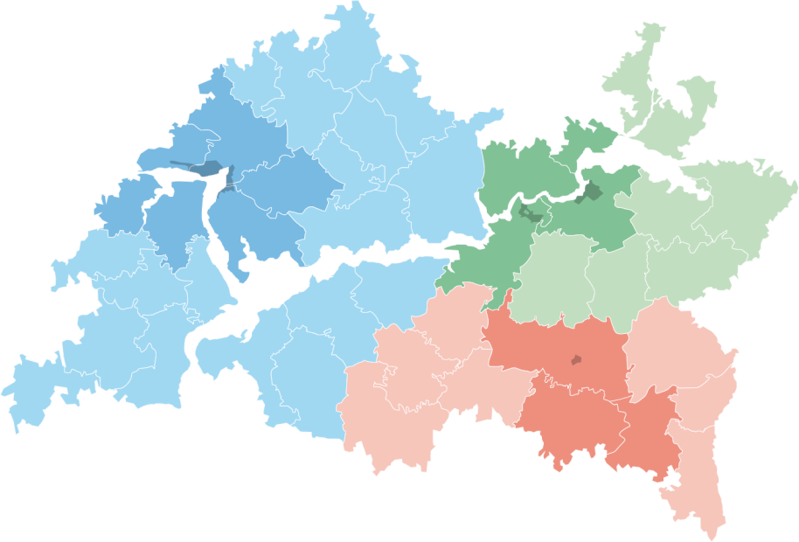
Пространственное развитие (создание центров поясов экономических зон)
Формирование центров поясов экономических зон позволит усилить связанность территорий и обеспечить развитие удаленных муниципальных образований Республики Татарстан

Slide 29
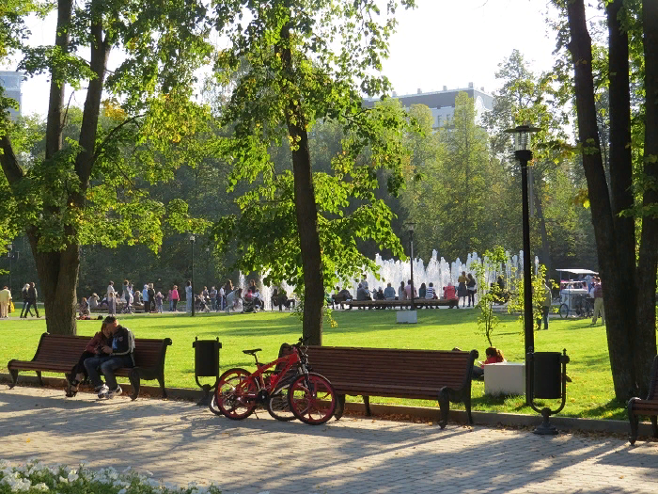
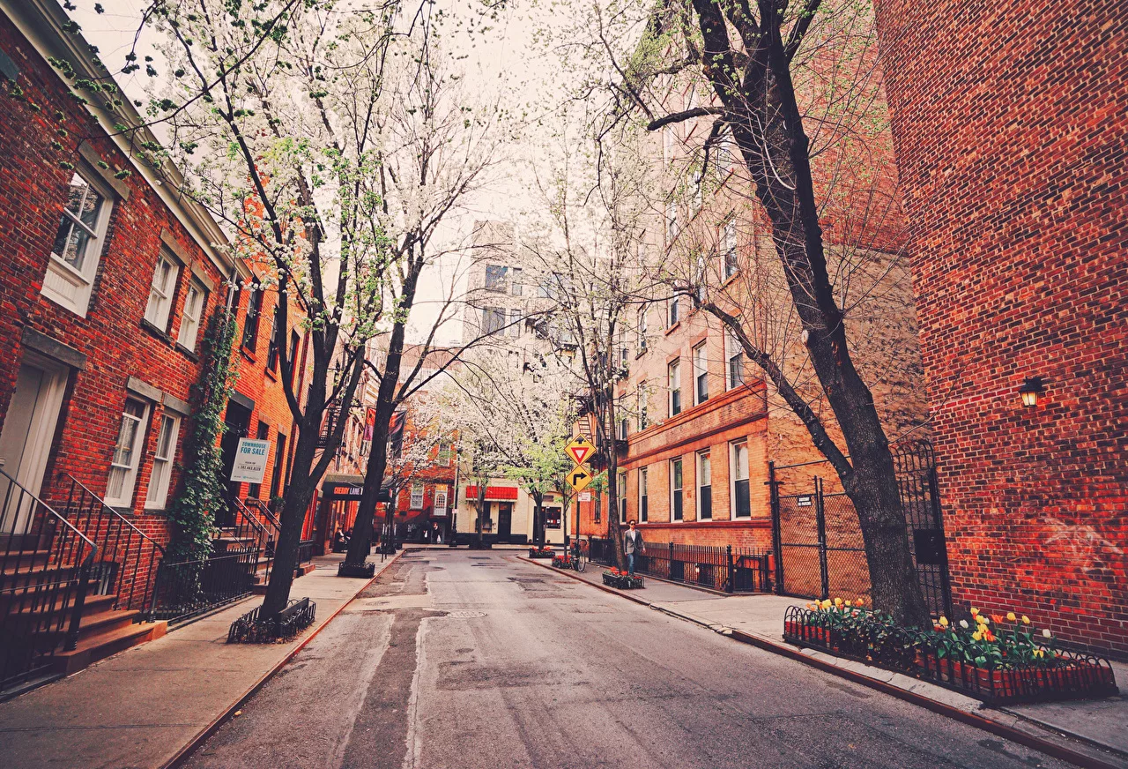
Пространственное развитие
Развивается качественное жилищное пространство и комфортная городская среда
Цель
Стратегии-2030

Slide 30
Пространственное развитие
(жилищное пространство и городская среда)
Задача
Стратегии-2030
Увеличить объем жилищного строительства, обеспечить доступным жильем семьи, обеспечить устойчивое сокращение непригодного для проживания жилищного фонда, кардинально повысить комфортность городской среды и развивать механизмы прямого участия граждан в ее формировании

Slide 31
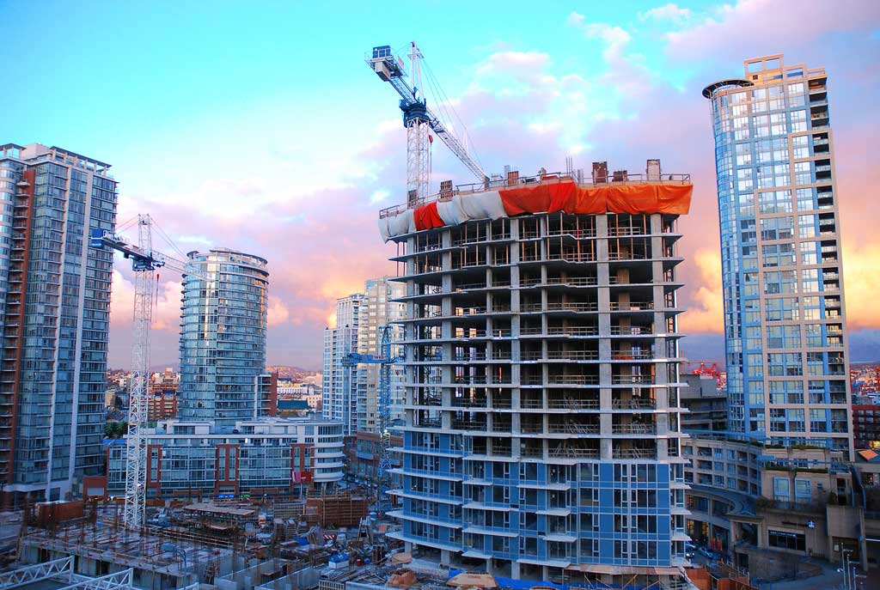
Жилищное пространство и городская среда
Направления действий
1
создание безопасных и благоприятных условий проживания граждан
2
модернизация строительной отрасли и повышение качества жилищного строительства, в том числе посредством установления ограничений на использование устаревших технологий и стимулирования внедрения передовых технологий в проектировании и строительстве, совершенствование механизмов государственной поддержки строительства стандартного жилья
3
снижение административной нагрузки на застройщиков, совершенствование нормативно-правовой базы и порядка регулирования деятельности в сфере жилищного строительства
4
совершенствование механизмов финансирования жилищного строительства, в том числе посредством развития рынка ипотечных ценных бумаг и поэтапного перехода от привлечения денежных средств для долевого строительства многоквартирных домов и иных объектов недвижимости к другим формам финансирования жилищного строительства, обеспечивающим защиту прав граждан и снижение рисков для них

Slide 32
Жилищное пространство и городская среда
Направления действий
5
создание условий для повышения эффективности государственной политики в сфере архитектуры, градостроительства, строительства, промышленности строительных материалов, в жилищной сфере и коммунальном хозяйстве
6
создание механизмов переселения граждан из непригодного для проживания жилищного фонда, обеспечивающих соблюдение их жилищных прав, установленных законодательством Российской Федерации
7
создание механизмов развития комфортной городской среды, комплексного развития городов и других населенных пунктов
8
обеспечение эффективного использования земель в целях жилищного строительства при условии сохранения и развития зеленого фонда и территорий, на которых располагаются природные объекты, имеющие экологическое, историко-культурное, рекреационное, оздоровительное и иное ценное значение

Slide 33

Пространственное развитие
(экология)
Задачи
Стратегии-2030
обеспечить снижение уровня загрязнения атмосферного воздуха в крупных промышленных центрах
обеспечить повышение качества питьевой воды для населения, в том числе для жителей населенных пунктов, не оборудованных современными системами централизованного водоснабжения
обеспечить сохранение и предотвращение загрязнения реки Волга и сохранение уникальных водных объектов
обеспечить сохранение и восстановление биологического разнообразия
обеспечить совершенствование системы обращения с отходами и ликвидацию объектов накопленного вреда
создать условия для модернизации промышленных предприятий и организовать строительство производственных мощностей, отличающихся высокими показателями ресурсной (в том числе, энергетической) и экологической эффективности

Slide 34

Экология
Направления действий
Система обращения с отходами
1
ликвидация свалок и рекультивация территорий, на которых они размещены, создание условий для вторичной переработки всех запрещенных к захоронению отходов производства и потребления
2
создание и эффективное функционирование системы общественного контроля, направленной на выявление и ликвидацию несанкционированных свалок
3
создание современной инфраструктуры, обеспечивающей безопасное обращение с отходами, в том числе I и II классов опасности
4
ликвидация объектов накопленного экологического вреда

Slide 35

Экология
Направления действий
1
реализация комплексных планов мероприятий по снижению выбросов загрязняющих веществ в крупных промышленных центрах
2
применение всеми объектами, оказывающими значительное негативное воздействие на окружающую среду, системы экологического регулирования, основанной на использовании наилучших доступных технологий
3
повышение качества питьевой воды посредством модернизации систем водоснабжения с использованием перспективных технологий водоподготовки
4
сохранение уникальных водных объектов, в том числе реализация проекта, направленного на сокращение доли загрязненных сточных вод, отводимых в реку Волгу

Slide 36

Экология
Направления действий
5
увеличение площади Республики Татарстан, занятой особо охраняемыми природными территориями всех уровней
6
сохранение, воспроизводство и рациональное использование объектов животного мира, водных биологических ресурсов и среды их обитания Республики Татарстан
7
популяризация экологического воспитания и просвещения, экологического туризма
8
повышение эффективности государственного регулирования хозяйственной и иной, в том числе намечаемой, деятельности в целях предотвращения либо минимизации негативного воздействия на окружающую среду

Slide 37
Создание системы скоростных связей, дополнения
(План минимум)
Строительство и реконструкция автомобильной дороги М-7 «Волга» на участке обхода городов Нижнекамск и Набережные Челны с мостовым переходом через р.Каму
Строительство железнодорожной ветки общего пользования от станции «Каратун» до села «Сюкеево»
Модернизация железнодорожной инфраструктуры, обслуживающей резидентов ОЭЗ «Алабуга» и АО «Аммоний» (г.Менделеевск), включающей в себя железнодорожный путь сообщением ст.Тихоново – ст.Тракторная, железную дорогу ст.Полянка и ст.Тракторная
Строительство вторых главных путей железной дороги Круглое поле – Тихоново – Агрыз с электрификацией

Slide 38
Создание системы скоростных связей, дополнения (План максимум)
Строительство скоростной автомобильной дороги «Москва – Нижний Новгород – Казань», входящей в состав международного транспортного маршрута «Европа – Западный Китай» с мостовым переходом через р. Волга (Южный обход г. Казани) (при соответствующем решении Правительства Российской Федерации)
Строительство двух путепроводов на автомобильной дороге «Южная» в районе станции Предкомбинатская
Строительство моста через реку Ик у с. Тумутук в Азнакаевском муниципальном районе Республики Татарстан

Slide 39

Экспорт
Направления
действий
1
обеспечение увеличения объема экспорта, в том числе экспорта несырьевой продукции, путем создания условий для расширения зоны присутствия татарстанских производителей на зарубежных рынках, укрепления связей республики с субъектами Российской Федерации и иностранными государствами в сфере экспортной деятельности
2
создание эффективной системы управления экспортной деятельностью
3
обеспечение совершенствования нормативной правовой базы в сфере экспортной деятельности
4
обеспечение повышения эффективности инфраструктуры поддержки экспорта, совершенствование механизмов взаимодействия государственных органов и субъектов предпринимательства по вопросам развития экспорта

Slide 40

Экосистема предпринимательства
Направления
действий
1
обеспечение благоприятных условий осуществления деятельности самозанятыми гражданами
2
создание системы поддержки фермеров и развитие сельскохозяйственной кооперации
3
развитие молодежного предпринимательства на селе

Slide 41

Экосистема инноваций
Задача: обеспечить развитие цифровой экономики в Республике Татарстан, где каждый экономически активный гражданин владеет цифровой грамотностью, а государство и бизнес имеют высокие цифровые компетенции и систематически применяют их в своей деятельности
Цель: Внедрение цифровых технологий в реальном секторе и социальной сфере

Slide 42

Цифровая экономика
хозяйственная деятельность, в которой ключевым фактором производства являются данные в цифровом виде, обработка больших объемов и использование результатов анализа которых по сравнению с традиционными формами хозяйствования позволяют существенно повысить эффективность различных видов производства, технологий, оборудования, хранения, продажи, доставки товаров и услуг

Slide 43


1. Цифровая инфраструктура
организованная и управляемая совокупность государственных и негосударственных технических систем (каналов связи, программных комплексов, центров обработки данных), алгоритмов, баз данных, стандартов, протоколов, технических регламентов, обеспечивающих доставку услуг пользователям – хозяйствующим субъектам, гражданам и государственным институтам на базе цифровых технологий

Slide 44

2. Цифровые инструменты
технологические, нормативно-правовые и иные механизмы, с использованием которых осуществляется взаимодействие в цифровом виде между различными субъектами-участниками цифровой экономики

Slide 45

3.1. Цифровая грамотность
уровень освоения гражданами теоретических знаний, а также навыков и поведенческих практик, которые позволяют им использовать цифровую инфраструктуру и цифровые инструменты для более эффективного и безопасного взаимодействия в обществе, участия в экономической деятельности и организации своей частной жизни
3.2. Цифровые компетенции
практически применяемые навыки использования цифровой инфраструктуры и цифровых инструментов для повышения эффективности и безопасности бизнес-процессов

Slide 46
Цифровая экономика
Направления
действий
1
обеспечение инфраструктурной основы для процессов цифровизации: создание глобальной конкурентоспособной инфраструктуры передачи, обработки и хранения данных преимущественно на основе отечественных разработок
2
обеспечение подготовки высококвалифицированных кадров для цифровой экономики
3
обеспечение информационной безопасности на основе отечественных разработок при передаче, обработке и хранении данных, гарантирующей защиту интересов личности, бизнеса и государства
4
создание сквозных цифровых технологий преимущественно на основе отечественных разработок
5
обеспечение устойчивости функционирования цифровой инфраструктуры Республики Татарстан

Slide 47
Цифровая экономика
Направления
действий
6
повышение эффективности работы государственных и муниципальных органов власти за счет внедрения цифровых технологий и платформенных решений в сферах государственного и муниципального управления и оказания услуг, в том числе в интересах населения и субъектов предпринимательства
7
стимулирование предприятий реального сектора по комплексному внедрению цифровых технологий и платформенных решений
8
преобразование приоритетных отраслей экономики и социальной сферы, включая здравоохранение, образование, промышленность, сельское хозяйство, строительство, городское хозяйство, транспортную и энергетическую инфраструктуру, финансовые услуги, посредством внедрения цифровых технологий и платформенных решений
9
повышение уровня цифровой грамотности граждан, а также цифровых компетенций предприятий, организаций, государственных и муниципальных учреждений
10
обеспечение лидирующих позиций Татарстана на рынке ИТ-аутсорсинга

Slide 48
Кластерная активация
Задача: стимулировать формирование спроса на инновационную продукцию производителей кластеров

Slide 49






















Кластерная активация
Кластеры в рамках комплекса машиностроения
и другой обрабатывающей промышленности
Композитная промышленность: создание межрегионального промышленного субкластера «Композиты без границ» представляет собой совокупность субъектов деятельности в сфере промышленности, связанных отношениями в указанной сфере вследствие территориальной близости и функциональной зависимости, и размещения на территориях трех субъектов Российской Федерации – Республики Татарстан, Московской и Саратовской областей, производящих промышленную продукцию.

Slide 50
Спасибо за внимание!

